Slide 1
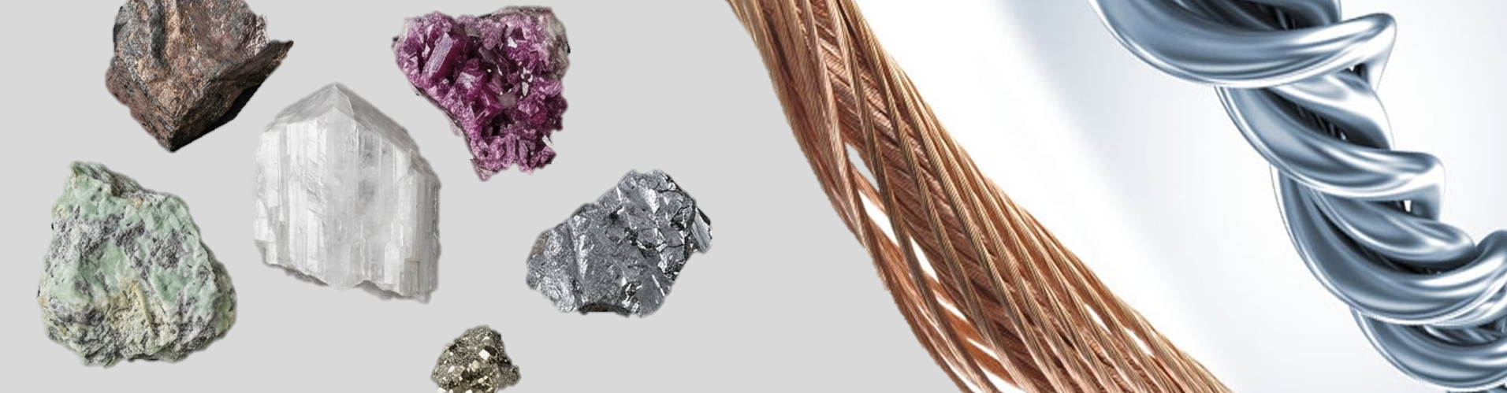

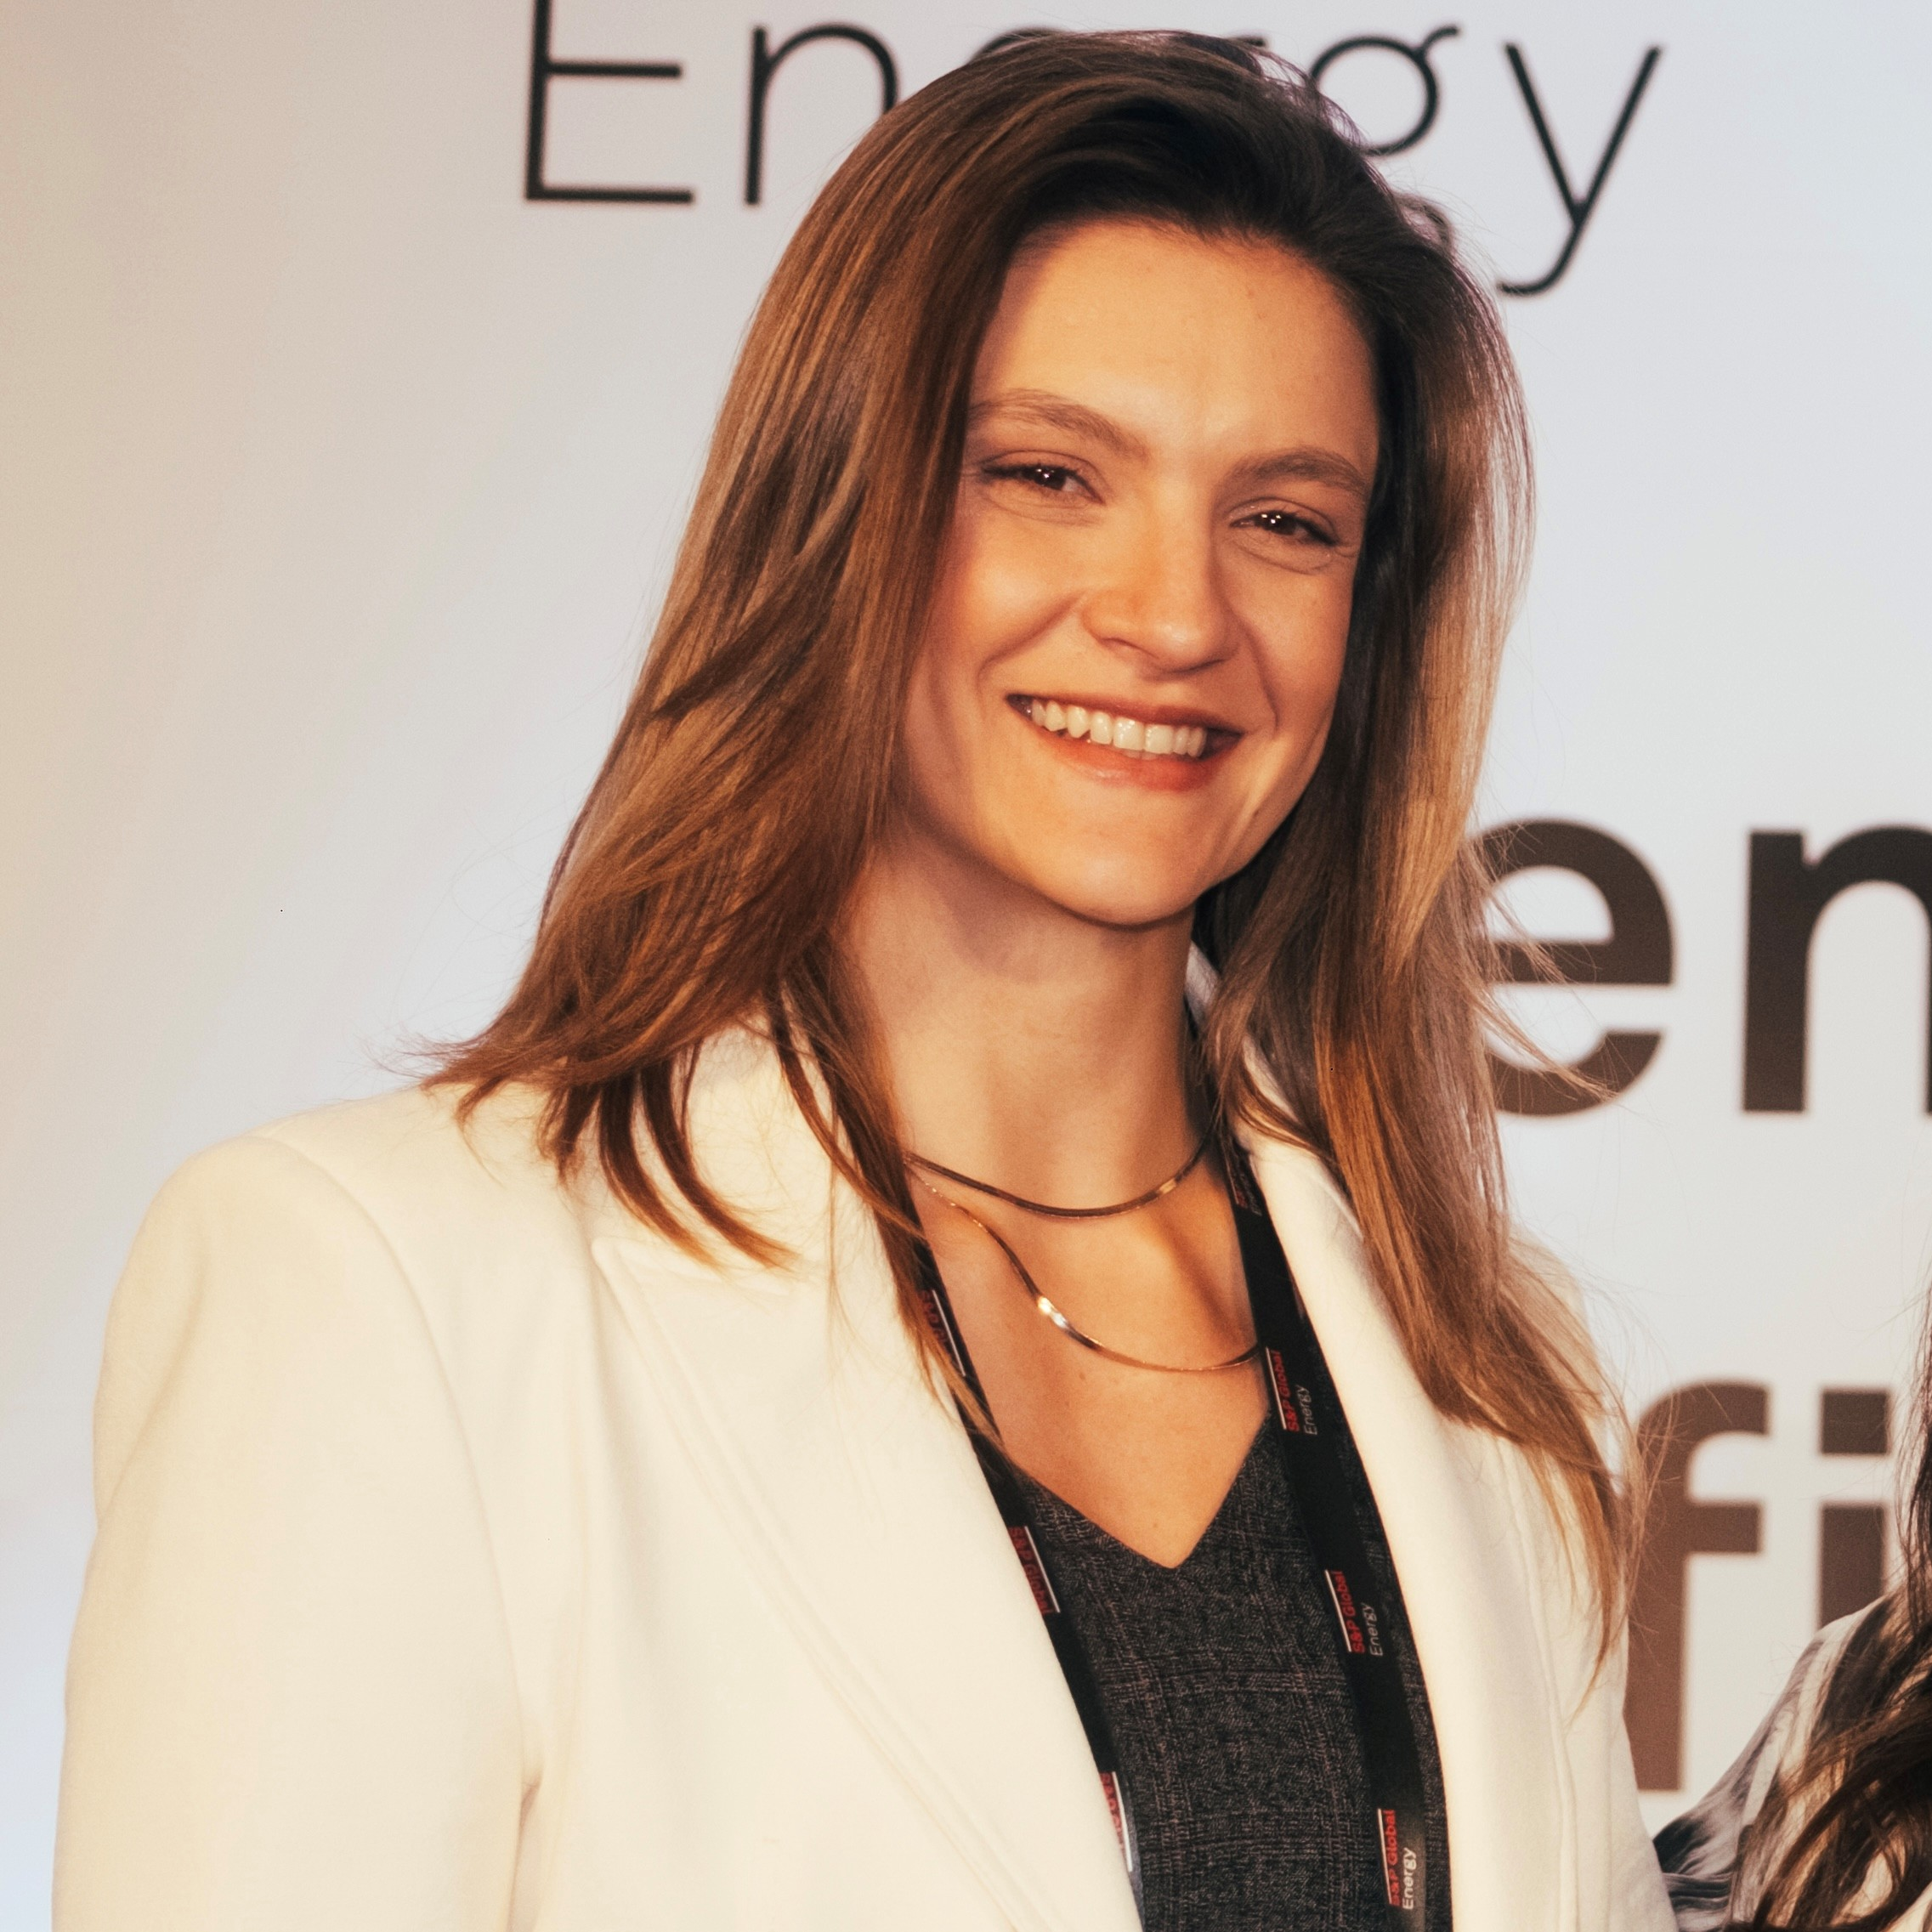
Perspectivas del mercado del litio
Desde picos de precios hasta nuevas fronteras en energía y movilidad
Patricia Barreto
Associate Director,
Critical Minerals Short-term Analytics
Foro del Litio
Santiago, 10 de septiembre de 2026

Slide 2
Desde enero de 2025, y también tras el estallido de la guerra en el Golfo, las mineras rinden por encima de las energéticas
2026年4月20日星期一4时9分46秒
by ruilin_wang
El fuerte crecimiento y las expectativas de precios impulsan a las acciones por encima de la mayoría de los metales
Fuente: S&P Global Energy.

Slide 3
Cinco riesgos clave: visión del mercado de metales
Riesgo
Impacto
Verosimilitud
Dirección, 1-3 meses
Conclusión
Ataques entre Estados Unidos e Irán
Prioridad
Severo
Probablemente
El enfrentamiento podría persistir en las elecciones de mitad de mandato; los costes energéticos y los cambios en tarifas se traducirán en presión sobre los precios.
1
Energía ▲
Tarifas ▲
Au ▲
Cu ▲
Nacionalismo de los recursos
Prioridad
Severo
Muy lsinto
La frecuencia de los anuncios de política es la señal clave; la magnitud estará dictada por el impacto en los flujos físicos.
2
Co ▲
REE ▲
Cu ▲
TC/RC ▼
Presión del yen
Elevado
Significativo
Probablemente
El mercado sigue probando la intervención en yenes; romper por encima de 160 señala estrés financiero.
3
Au ▲
Tarifas ▲
Cu ▼
Polarización LatAm
Elevado
Significativo
Posible
Mandatos pro-inversión, pero la implementación y el conflicto comunitario siguen siendo riesgos elevados.
4
Cu ▲
Li ▬
Fe ▬
Controles de exportación
Elevado
Significativo
Posible
Las suspensiones del control de exportaciones de Estados Unidos y China expiran en noviembre, lo que genera riesgos consecutivos de choque de cumplimiento.
5
REE ▲
NdPr ▲
Imanes ▲
Escalas Impacto: ■ Limitado ■ Parcial ■ Significativo ■ Severo | Probabilidad: ■ Improbable ■ Posible ■ Probable ■ Muy probable | Calor: ■ Prioridad ■ Elevado ■ Monitor
Datos a fecha de 15 de agosto de 2026.
El impacto y la verosimilitud son juicios de los analistas a lo largo de un horizonte de tres meses. Son bandas ordinales, no mediciones.
Fuente: S&P Global Energy.

Slide 4
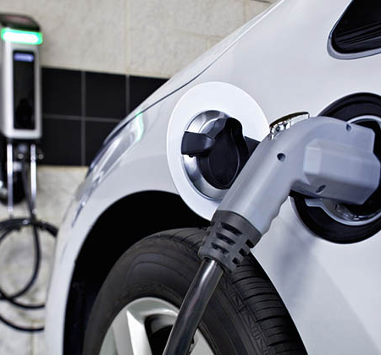
21/8/2026 6:19:31 AM
por aude_marjolin
Vehículos elétricos
Redistribución, no desaceleración
Notes:
Antes de entrar en metales individuales, necesitamos establecer de dónde viene la demanda.
Y eso es de vehículos eléctricos enchufables.
Así que en las próximas diapositivas abordaré la trayectoria a largo plazo, pero también la realidad a corto plazo, especialmente a la luz del trasfondo macroeconómico y geopolítico que acabo de pintar.
Sin embargo, la conclusión clave es que la historia del crecimiento sigue intacta, pero se está redistribuyendo geográficamente en lugar de acelerarse de forma uniforme.

Slide 5
21/8/2026 6:19:32 AM
por aude_marjolin
Ventas mensuales de PEV de pasajeros robustas aunque rezagadas en años anteriores
Las ventas globales caen un 9% en función de la mayor cantidad en julio
A fecha de 17 de agosto de 2026.
PEV = vehículo eléctrico enchufable (esto incluye eléctricos eléctricos con batería y eléctricos híbridos enchufables).
Europa Top-4 está formada por Francia, Alemania, Noruega y Reino Unido.
Fuentes: Asociaciones de la industria automovilística.
Notes:
Ahora veremos el mercado de PEV en julio, esos son nuestros últimos datos: las ventas combinadas de PEV de pasajeros en los principales mercados se suavizaron un 8,7% MOM tras un pico acumulado en junio.
Sin embargo, las tasas de penetración en China y el Top 4 europeo alcanzaron máximos acumulados en el año.
En China, las ventas cayeron debido a una desaceleración estacional a mitad de año pero también a un gasto cauteloso de los consumidores. Algunas ventas también se adelantaron hasta junio, ya que los fabricantes de automóviles liquidaron el inventario antes de que entraran en vigor dos nuevas normas obligatorias de seguridad para PEV y baterías de tracción el 1 de julio. Al observar la tasa de penetración de PEV, subió al 65% en julio, cuando los PEV y vehículos ICE alcanzaron la paridad de precio.
La demanda se mantuvo baja en Estados Unidos, con caídas en ventas y una penetración bastante constante. A pesar de algunos incentivos para recurrir a los vehículos eléctricos debido al aumento de los precios de la gasolina, la expiración de los incentivos federales para vehículos eléctricos y la reducción de los estándares de gases de efecto invernadero debilitaron el apoyo de los consumidores y los reguladores.
En Europa, el aumento en la tasa de penetración se vio reforzado por el incremento de las importaciones de PEV chinos. En el primer semestre de la UE las importaciones de PEV de la UE aumentaron un 27%, con más de la mitad de los envíos procedentes de China.
Extra:
Como dato adicional, sin embargo, las ventas de híbridos suaves aumentaron, pero estas se escapan de nuestra definición de PEV y también hay un interés creciente en vehículos híbridos completos (no enchufables) porque ofrecen mejor consumo de combustible sin necesidad de preocuparse por la carga.

Slide 6
21/8/2026 6:19:31 AM
por aude_marjolin
Vehículos elétricos impulsan el crecimiento de metales de las baterías
Las ventas de PEV se duplican y la adopción alcanza el 54% para 2035
La demanda de litio procede sobre todo de las baterías para PEV llegando a 72% el 2035
A fecha de 17 de agosto de 2026.
f = previsión; PEV = vehículo eléctrico enchufable (incluye eléctricos eléctricos con batería y eléctricos híbridos enchufables).
Fuentes: S&P Global Energy; Mobility Global.
Notes:
Así que veamos nuestras proyecciones para la demanda de PEV.
Esperamos que las ventas de PEV se dupliquen aproximadamente en el horizonte de previsión hasta 2035, con una adopción que alcance el 54% de las ventas de vehículos nuevos: en una década, más de la mitad de todos los vehículos de pasajeros nuevos vendidos a nivel mundial están conectados.
Así que los PEVs impulsarán el crecimiento de la demanda para cada metal que discutamos hoy: esto es lo que vemos en los dos gráficos de la derecha: la demanda de ese sector representará más de dos tercios de la demanda tanto de litio como de cobalto.
Ten en cuenta que hablamos de PEV en un sentido amplio: eléctrico de batería más híbrido enchufable, y la combinación de ambos es muy importante para la intensidad de los metales, que es exactamente lo que aborda la siguiente diapositiva.

Slide 7
28/8/2026 6:27:19 AM
por aude_marjolin
Las baterías LFP, más económicas, sostienen una parte creciente de la demanda de litio
El aumento de las exportaciones de PEV desde China proporciona vientos a favor
Intensivo en níquel
NMC532
662 y 721
LFP
A fecha de 17 de agosto de 2026.
BEV = vehículo eléctrico con batería; e = estimación; f = previsión; LFP = fosfato de hierro y litio; LMFP = litio-manganeso-hierro-fosfato; NCA = níquel-cobalto-aluminio; NMC = níquel-manganeso-cobalto; NMCA = níquel-manganeso-cobalto-aluminio; PEV = vehículo eléctrico enchufable.
Fuentes: S&P Global Energy; Alianza China de Baterías Automotrices; Mobility Global.
Notes:
Por eso la química de la batería en un vehículo eléctrico es importante:
El LFP ha ido creciendo rápidamente y seguirá siendo la principal química, especialmente para los vehículos eléctricos de gran masa, por varias razones clave; sus ventajas técnicas (estabilidad térmica, vida útil en ciclos, velocidad de carga) y menor coste también están relacionados con el hecho de que no tiene exposición, por ejemplo, a los mercados del cobalto o el níquel.
Ahora, un vistazo rápido a las baterías con alto contenido de cobalto: las zonas azules. Son químicas de baterías que pueden considerarse mayormente transitorias... lo que significa que ahora están presionadas desde ambos extremos: por debajo por los LFP que han superado a los VE convencionales y por encima por las baterías de cobalto más baja, mayor níquel y mayor densidad energética que ofrecen mayores autonomías. Estas tienen un precio más elevado, probablemente complementarían el mercado orientadas a vehículos más premium y aplicaciones de mayor autonomía.
----------------------------------------------------------------------------
China: Fuerte tendencia hacia el LFP. Razones: Coste, seguridad, innovaciones de célula a paquete, vehículos urbanos de gama baja; El LFP domina ahora el mercado chino de vehículos eléctricos.
Norteamérica: mayor cuota de baterías ricas en níquel; Razones: Los consumidores valoran la autonomía, los vehículos son más grandes, las pick-ups y los SUV requieren mayor densidad energética.
Europa: Adopción más equilibrada: el LFP crece rápidamente en vehículos de entrada. NMC sigue siendo importante en los segmentos premium.
------------------------------
Hola Aude, puede que te pregunten por el Na-ion.
Aquí puedes decir que en los vehículos eléctricos, el Na-ion es en gran medida complementario al Li-ion (complementando el rendimiento en clima frío del LFP, lo de doble AB del que has hablado). Los principales fabricantes de LIB están desarrollando activamente el Na-ion, probablemente porque no quieren que los recién llegados salten el salto.
Para el almacenamiento de energía, el Na-ion representará el 7% de la mezcla química para 2035 https://spgl.sharepoint.com/:x:/r/sites/collab_nam_platts_GPC_mmr_l/Shared%20Documents/CBS/Battery%20Metals/Source/2026-07%20Clean_Power_Installations_Outlook_-_Energy_storage_data__Q2_2026.xlsx?d=w91195577c1d04b13a75bae1ef37d5349&csf=1&web=1&e=MRO6l3

Slide 8

21/8/2026 6:19:32 AM
por aude_marjolin
Litio
Riesgo de oferta, no fortaleza de la demanda
Notes:
El mercado del litio, que está ajustado y con riesgos de precio sesgados hacia la alza por la interrupción de la oferta más que por la fortaleza de la demanda.

Slide 9
Con precios del litio volátiles, las ganancias pierden impulso en el segundo trimestre
Los precios repuntaron por la fuerte demanda y los crecientes riesgos de suministro.
Las restricciones regulatorias de China ajustaron las expectativas de suministro.
Los precios cedieron al reanudarse el suministro y aumentar los inventarios.
As of Aug. 17, 2026.
DDP = delivered duty-paid; Li₂CO₃ = lithium carbonate; LiOH = lithium hydroxide; SC6 = spodumene concentrate containing 6% lithium oxide.
Source: S&P Global Energy.
Notes:
Hablando de precios: han sido muy volátiles desde principios de año, y la mayoría de los movimientos están vinculados a noticias y riesgos relacionados con la oferta.
Pero siguen manteniéndose muy por encima de sus niveles en los últimos dos años
El primer repunte en las primeras semanas fue por preocupaciones sobre problemas de permisos en minas chinas y una prohibición de exportación desde Zimbabue.
El segundo trimestre registró un pico aún mayor en el riesgo de suministro procedente de Australia, ya que la crisis energética limitó el suministro de diésel y aumentó los costes operativos en las minas.
Todos los altibajos intermedios fueron una reacción a noticias relacionadas con la oferta y cada choque de oferta movió el mercado, porque el mercado está realmente ajustado.

Slide 10
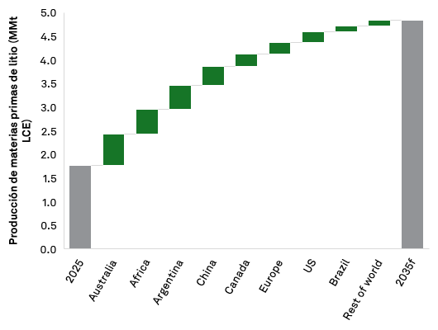
La extracción de litio se diversifica respecto a la potencia australiana
Australia aporta el mayor incremento de producción hasta 2035…
… Pero su cuota baja del 37% al 25% al crecer otras regiones
As of Aug. 17, 2026.
f = forecast; LCE = lithium carbonate equivalent; ROW = rest of world.
Source: S&P Global Energy.

Slide 11
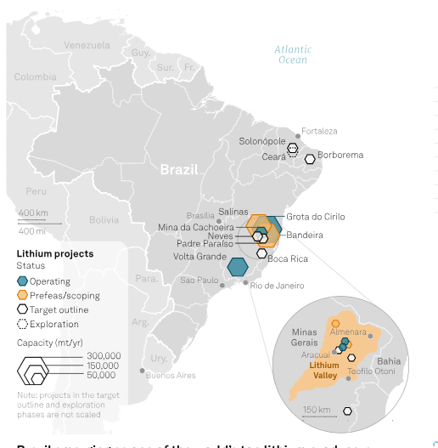
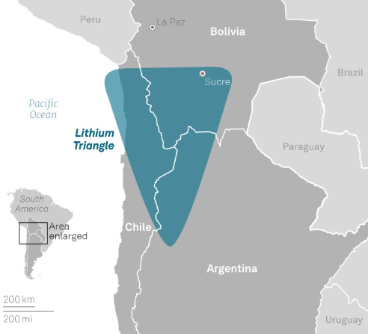
Sudamérica es clave para la producción mundial de litio en la próxima década
 | Espodumeno en Brasil
 | Proyectos operativos: 3 En construcción: 2 Fases iniciales: 16
 | Capacidad de producción 57.000 toneladas métricas al año Sigma representa casi el 70% de la cuota de mercado
 | Escenario de producción desafiante
 | Triángulo de litio (LiT)
 | Proyectos en funcionamiento: 10 En construcción: 3 Fases iniciales: 70
 | Capacidad productiva 326.000 mt/año - Chile 146.000 toneladas métricas/año - Argentina La mayoría de las empresas se fijan en precios de compra + transferencia
 | Liquidez spot baja

Slide 12
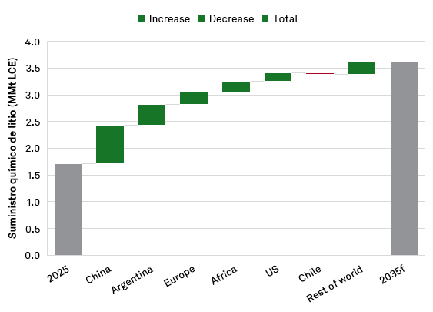
28/08/2026 6:48:04 AM
por aude_marjolin
China lidera el suministro de litio refinado hasta 2035 pero pierde cuota de mercado
China concentra el mayor crecimiento del suministro hasta 2035…
…Pero su cuota cae del 73% al 53% al ampliarse otras regiones
A fecha de 17 de agosto de 2026.
f = previsión; LCE = equivalente a carbonato de litio.
Fuente: S&P Global Energy.
Notes:
En lo que respecta al refinado, se espera que China siga siendo el principal actor hasta 2035.
Seguimos viendo esfuerzos para cambiar ese monopolio, ya que debería entrar en funcionamiento nueva capacidad de conversión química fuera de China. Vemos cierta expansión de la capacidad de refinación en Argentina y también en África – piensa en los esfuerzos de Zimbabue por establecer refinación intermedia.
Pero al final del día, o más bien la próxima década, la cuota de China en el suministro de litio refinado ha disminuido, pero solo hasta alrededor del 53%. Incluso después de una década de diversificación deliberada, China sigue procesando más de la mitad del litio mundial.

Slide 13
21/8/2026 6:19:33 AM
por aude_marjolin
3
Li
Con el impulso del almacenamiento y los PEV, la demanda y los precios de litio se sostienen a largo plazo
Litio
6.94
A fecha de 17 de agosto de 2026.
f = previsión; LCE = equivalente a carbonato de litio.
Fuente: S&P Global Energy.
Notes:
Ahora, a pesar de estas aumentaciones en la oferta, tenemos un mercado muy equilibrado hasta 2030, seguido de 2 años de superávits relativamente mayores durante 2031-32, ya que las inversiones en capital, impulsadas por la actual oleada de aumento de precios, han dado lugar a nuevos nuevos desarrollos de greenfield. Esto aportará los precios desde un nuevo mínimo a corto plazo esperado el próximo año.
-------------------------------------------------------------------------------------
A corto plazo, esperamos que los precios del litio suban brevemente en septiembre, cuando el mercado entre en la tradicional temporada alta de demanda mientras varias plantas de conversión química permanecen en mantenimiento, y luego se moderen desde octubre hasta el resto del año. Los riesgos de precio siguen sesgados hacia arriba: la mina Jianxiawo de CATL sigue suspendida con un calendario de reinicio incierto a pesar de los avances, incluido un nuevo informe de evaluación de impacto ambiental publicado en julio, y un retraso más largo de lo esperado podría estrechar aún más la disponibilidad para 2027.

Slide 14
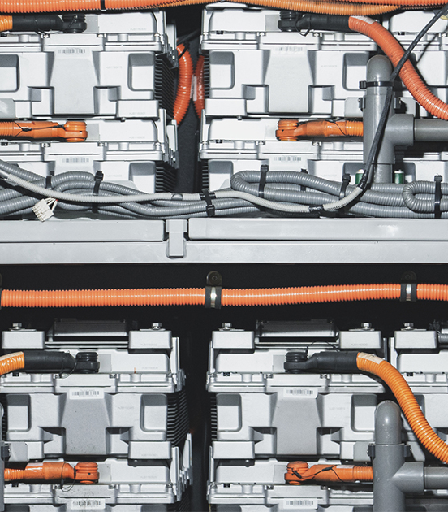

Patricia Barreto
Patricia.Barreto@spglobal.com
Basado en la perspectiva mensual a medio plazo
Alice Yu, Mary Nyah Alcántara, Jomar Camposano
Litio y Cobalto

